Slide 1
PHÒNG GIÁO DỤC VÀ ĐÀO TẠO THỊ XÃ BUÔN HỒ
BÀI THUYẾT TRÌNH BIỆN PHÁP GIÁO DỤC
TÊN ĐỀ TÀI: BIỆN PHÁP NÂNG CAO CHẤT LƯỢNG TẠO HÌNH CHO TRẺ 4 -5 TUỔI
Giáo viên trình bày: Võ Thị Thùy Nhiên
Đơn vị : Trường Mẫu Giáo Hoa Đào

Slide 2
BÀI THUYẾT TRÌNH
1
LÝ DO HÌNH THÀNH BIỆN PHÁP
2
NỘI DUNG BIỆN PHÁP
3
HIỆU QUẢ THỰC HIỆN CỦA VIỆC ÁP DỤNG BIỆN PHÁP TRONG THỰC TẾ DẠY HỌC
4
KẾT LUẬN CỦA BIỆN PHÁP

Slide 3
I. LÝ DO HÌNH THÀNH BIỆN PHÁP
Như chúng ta đã biết, Giáo Dục Mầm Non là nền móng đầu tiên để hình thành và phát triển nhân cách con người. Trong các môn học thì môn tạo hình chứa đựng nhiều tiềm năng phát triển ở trẻ các loại hình tư duy quan trọng như: Sự khéo léo, tỉ mỉ, kiên trì, so sánh, tổng hợp, khái quát hóa.
Trong thực tế việc tổ chức các hoạt động tạo hình ở trường tôi đã giúp cho trẻ phát triển về mọi mặt, xong tôi thấy được các phương pháp đang được sử dụng còn mang tính áp đặt chưa thực sự mang lại kết quả như mong đợi, giáo viên còn thiếu sự linh hoạt, sáng tạo trong tổ chức các hoạt động tạo hình.
Xuất phát từ đặc điểm tâm sinh lý của trẻ 4-5 tuổi. Đây là giai đoạn để tôi có thể thấy được vận động thao tác đôi bàn tay của trẻ còn hạn chế như: Kỹ năng cầm bút, tô màu, thao tác cắt, xé, dán,... còn chưa được thành thạo. Mặt khác, sự hứng thú, kỹ năng tạo ra sản phẩm của trẻ chưa cao nên chất lượng sản phẩm mà trẻ tạo ra chưa được mong muốn.

Slide 4
1. THỰC TRẠNG
THUẬN LỢI
Được sự quan tâm chỉ đạo sát sao của ban lãnh đạo nhà trường.
Một số cha mẹ rất quan tâm đến việc học tập của các con, nhiệt tình ủng hộ một số trang thiết bị cần thiết liên quan đến việc dạy và học tạo hình của cô và trẻ.
Đồ dùng, đồ chơi, trang thiết bị phục vụ giảng dạy tương đối đầy đủ.
Ban lãnh đạo nhà trường luôn tạo điều kiện cho giáo viên được nâng cao trình độ chuyên môn nghiệp vụ, tham gia dự giờ các tiết dạy mẫu, của đồng nghiệp để học hỏi và rút kinh nghiệm.

Slide 5
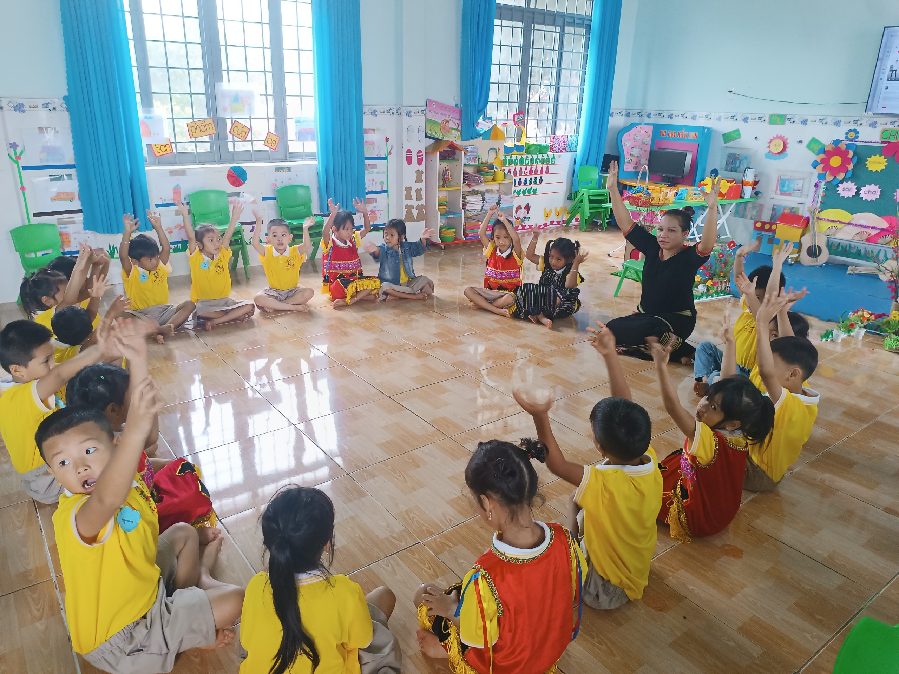
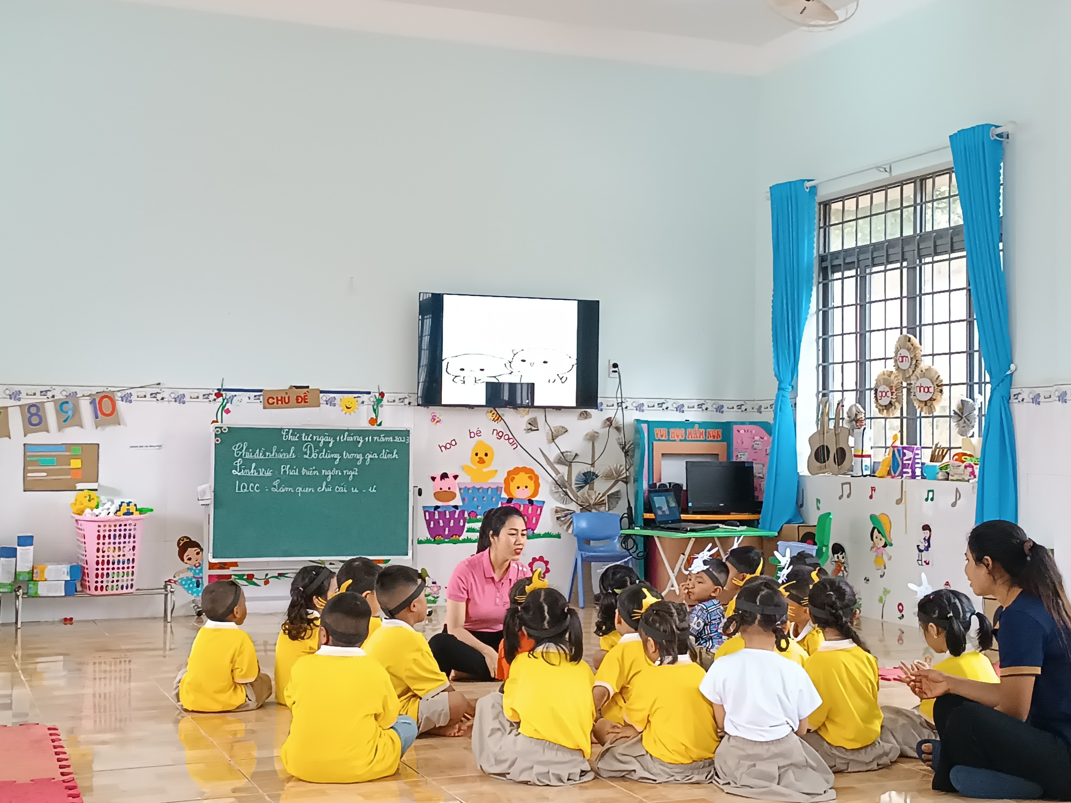
HÌNH ẢNH

Slide 6
KHÓ KHĂN
Số trẻ trong lớp chiếm phần đông là học sinh dân tộc thiểu số
Đa phần các cháu chưa được theo học lớp mầm vì vậy kỹ năng tạo hình của trẻ còn hạn chế
Một số trẻ ở nhà được cha mẹ nuông chiều nên không có tính tự lập, ỷ lại và không tích cực tham gia hoạt động;
Đồ dùng, đồ chơi, nguyên vật liệu đã được đầu tư nhưng chưa đa dạng, phong phú.
Hình thức giáo viên tổ chức hoạt động tạo hình chưa được linh hoạt, hình ảnh, mẫu gợi ý chưa đa dạng, màu sắc chưa bắt mắt .

Slide 7
* Khảo sát thực trạng đầu năm cho thấy:
STT | NỘI DUNG | TỔNG SỐ TRẺ | ĐẠT YÊU CẦU |  | CHƯA ĐẠT YÊU CẦU
 |  |  | SỐ TRẺ | TỶ LỆ % | SỐ TRẺ | TỶ LỆ %
1 | Trẻ hứng thú khi tham gia hoạt động tạo hình | 20 | 12 | 60 | 8 | 40
2 | Khả năng tập trung chú ý | 20 | 11 | 55 | 9 | 45
3 | Kỹ năng vẽ | 20 | 11 | 55 | 9 | 45
4 | Kỹ năng phối và tô màu | 20 | 7 | 35 | 13 | 65
5 | Khả năng sáng tạo | 20 | 8 | 36 | 12 | 64
Nhận thức được điều đó và cũng thấy được tầm quan trọng của môn học này, và thực trạng mà tôi đã khảo sát, là một người giáo viên dạy trẻ lớp 4-5 tuổi, tôi luôn trăn trở và tìm ra giải pháp để nâng cao chất lượng môn tạo hình cho trẻ.Vì vậy, tôi lựa chọn đề tài “Biện pháp nâng cao chất lượng tạo hình cho trẻ 4-5 tuổi”

Slide 8
II. NỘI DUNG BIỆN PHÁP
Biện pháp 1: Tổ chức các hoạt động gây hứng thú
Biện pháp 2: Xây dựng môi trường học phong phú
Biện pháp 3: Lồng ghép hoạt động tạo hình thông qua các hoạt động trong ngày

Slide 9
BIỆN PHÁP 1: TỔ CHỨC CÁC HOẠT ĐỘNG GÂY HỨNG THÚ
Bên cạnh chuẩn bị những tiền đề để làm phong phú vốn hiểu biết thì khả năng gây hứng cho trẻ đi vào hoạt động cũng rất quan trọng. Để gây hứng thú cho trẻ tham gia vào hoạt động thì người giáo viên cần phải tìm tòi những sáng kiến mới, những thủ thuật sư phạm và từ đó dùng ngôn ngữ của mình để truyền đạt tới trẻ một cách sinh động và lôi cuốn. Đối với trẻ 4-5 tuổi môi trường giáo dục phong phú và tạo sự hứng thú cho trẻ là vô cùng quan trọng.
Nắm được đặc điểm tâm sinh lý của trẻ như vậy, trong quá trình hoạt động tôi luôn tạo hứng thú cho trẻ bằng cách đưa ra những tình huống bất ngờ gợi mở cho trẻ, ngoài ra muốn thu hút được sự chú ý của trẻ trước hết cô phải tạo điều kiện cho trẻ để sống trong một không gian đẹp, đảm bảo tính thẩm mỹ.

Slide 10
BIỆN PHÁP 2: XÂY DỰNG TRƯỜNG HỌC PHONG PHÚ
Đối với môi trường trong lớp học: Tôi đã trang trí, sắp xếp lớp học đẹp, thoáng, sáng tạo, các góc trong lớp luôn được thay đổi theo chủ đề, chủ điểm.Ngoài ra khi trang trí các góc của lớp thì tôi luôn sưu tầm những hình ảnh con vật ngộ nghĩnh, dễ thương có màu sắc đẹp, bắt mắt và có bố cục hợp lý.
Tôi sẽ thay đổi những bức tranh theo chủ đề nhánh vào mỗi góc và thay đổi cả cách trình bày trang trí góc.
Nơi để trưng bày sản phẩm tôi đã sáng tạo trang trí cho mỗi trẻ một ô có hình ảnh ngộ nghĩnh và ký hiệu riêng để trẻ biết đó là nơi treo tranh của mình .

Slide 11
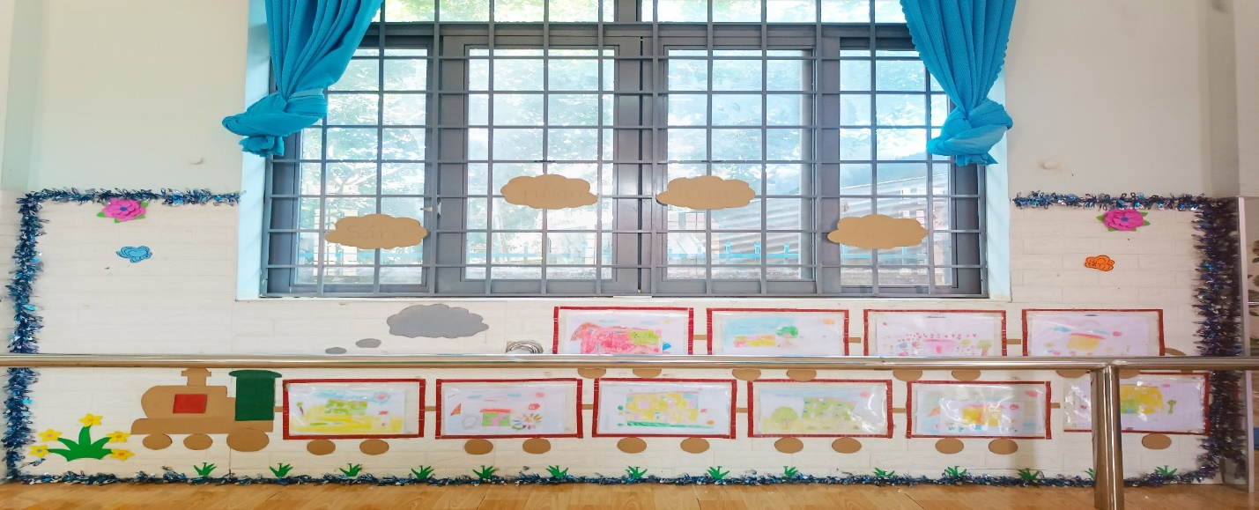
Hình 1: Góc trưng bày sản phẩm

Slide 12
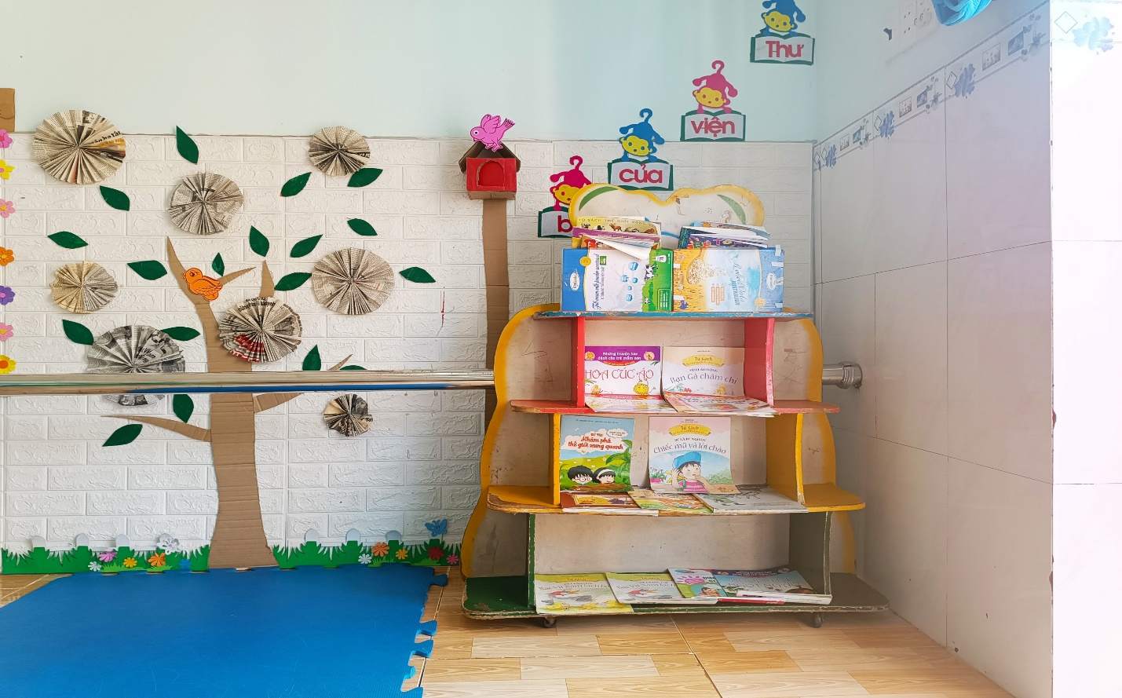
Hình 2: Góc thư viện

Slide 13
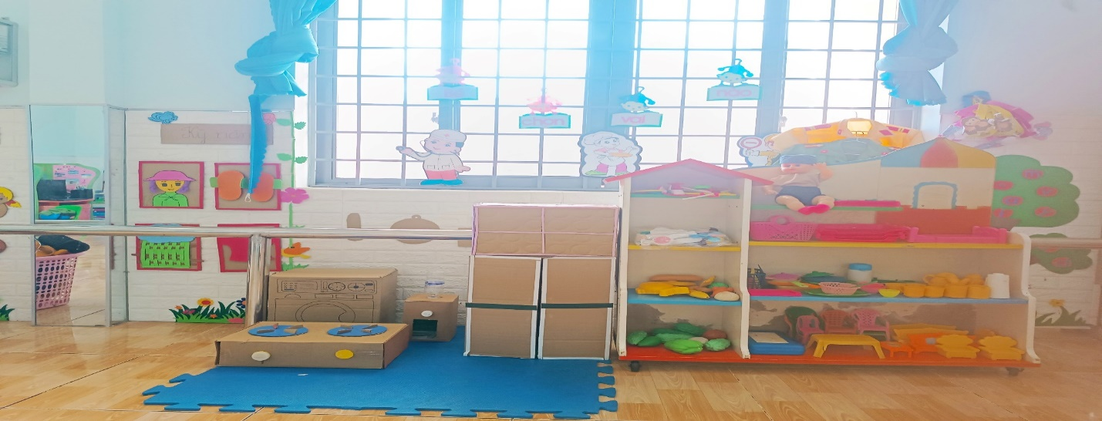
Hình 3: Góc phân vai

Slide 14
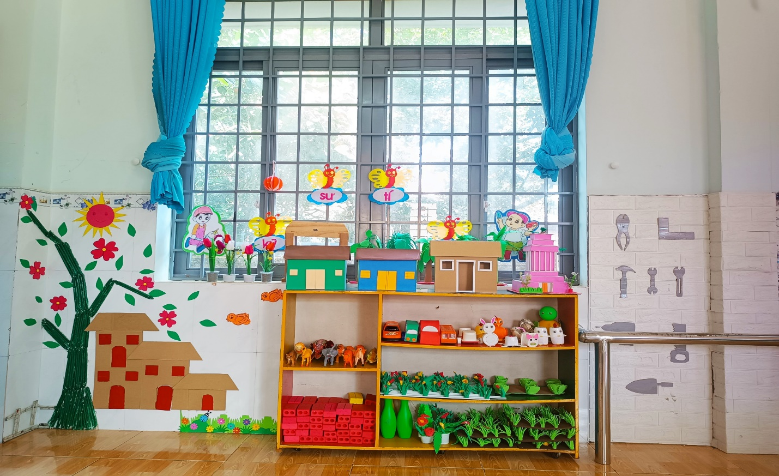
Hình 4: Góc xây dựng

Slide 15
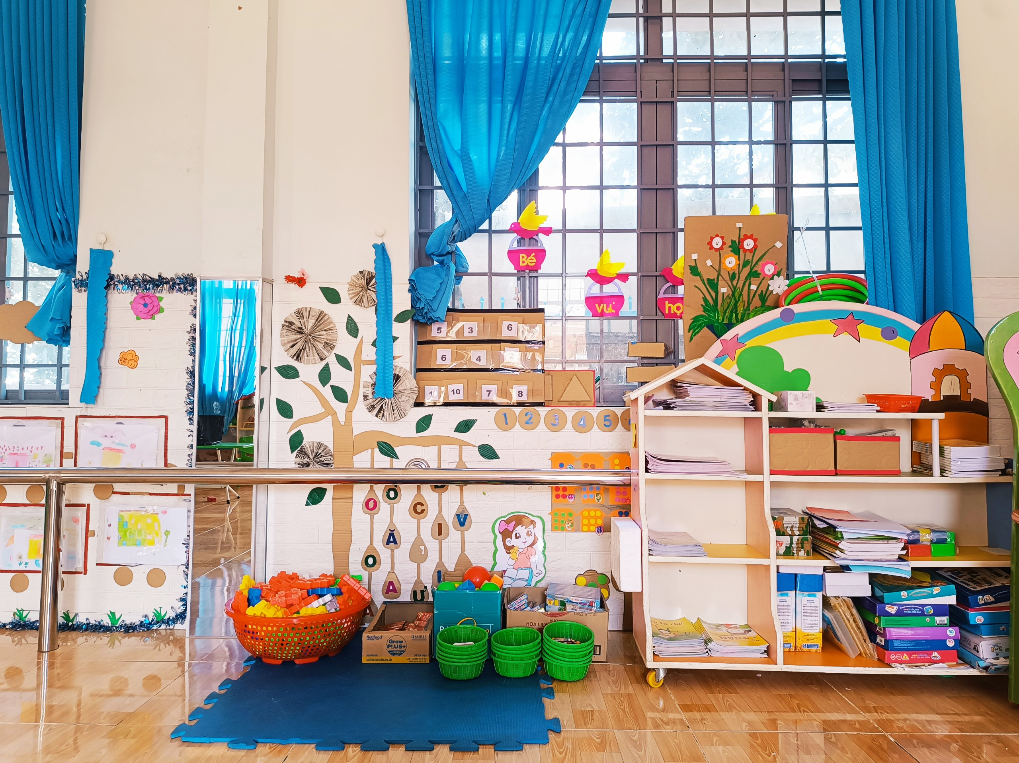
Hình 5: Góc học tập

Slide 16
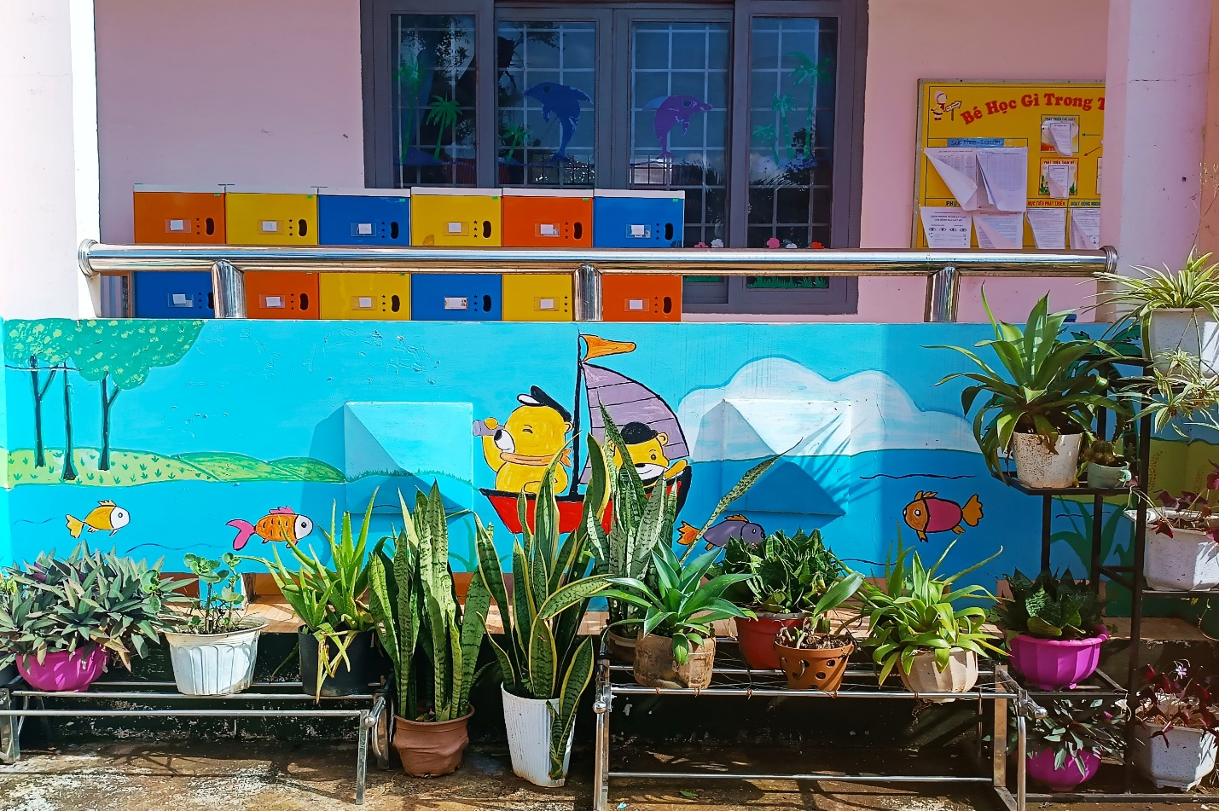
Hình 6: Góc thiên nhiên

Slide 17
Để góc tạo hình thật sự hấp dẫn tôi treo những bức tranh thật sinh động để trẻ quan sát, nhận xét, đánh giá, từ đó kích thích lòng ham muốn hoạt động tạo hình để tạo ra các sản phẩm đẹp hơn nữa.
Bên cạnh đó tôi cũng đã treo những bức tranh chưa đạt để trẻ phấn đấu bài của mình lần sau vẽ đẹp hơn nữa, tôi cũng động viên khuyến khích những trẻ làm còn chậm cố gắng hoàn thành sản phẩm của mình nhanh hơn để cho góc tạo hình được phong phú và đa dạng .
Đối với môi trường ngoài lớp: Ngoài những hoạt động ở trong lớp thì tôi cũng thường xuyên cho trẻ hoạt động ở ngoài lớp học, giúp có thêm vốn kiến thức về biểu tượng hình ảnh. Để trẻ hứng thú với môi trường ngoài lớp thì tôi cũng thường xuyên tham mưu với ban lãnh đạo nhà trường để treo những tranh ảnh, trưng bày những nguyên vật liệu phong phú, bố trí sắp xếp đồ dùng, đồ chơi đẹp mắt, hợp lý có khoa học.

Slide 18
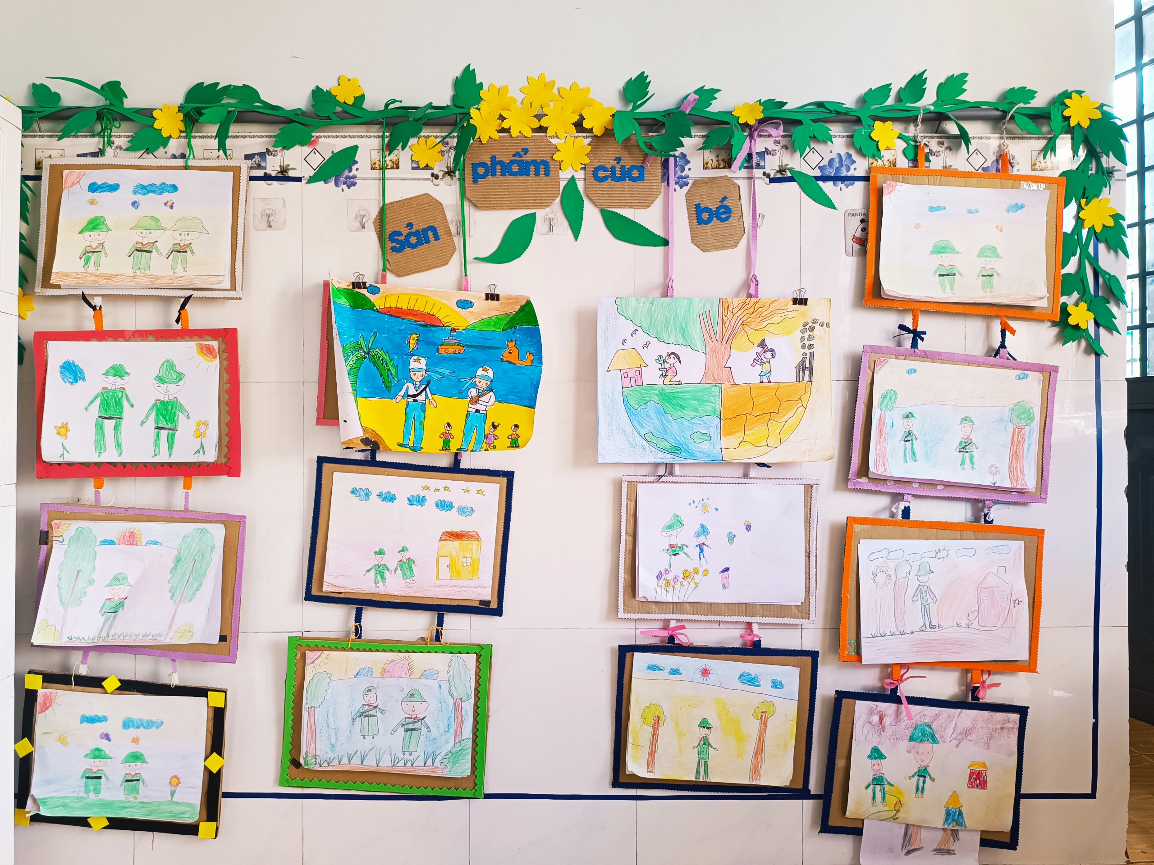
Hình ảnh : Trưng bày sản phẩm

Slide 19
BIỆN PHÁP 3: LỒNG GHÉP HOẠT ĐỘNG TẠO HÌNH THÔNG QUA CÁC HOẠT ĐỘNG TRONG NGÀY
* Tổ chức các hoạt động có chủ đích: Thường xuyên các hoạt động có chủ đích cho trẻ hoạt động, khi tổ chức cần chuẩn bị các nguyên vật liệu, đồ dùng, đồ chơi phong phú, đa dạng, màu sắc hấp dẫn để trẻ được thỏa sức sáng tạo và lựa chọn cách thể hiện sản phẩm theo sở thích của mình.
* Cho trẻ làm quen mọi lúc, mọi nơi: Đối với một số tiết học tạo hình, thời gian không dài để cô giáo có thể truyền thụ được kiến thức vì vậy muốn đạt kết quả tốt thì phải cho cháu làm quen mọi lúc, mọi nơi, tạo điều kiện cho trẻ tiếp xúc với môi trường xung quanh để trẻ được biểu tượng phong phú về đối tượng qua hoạt động ở môi trường ngoài lớp. Cô khuyến khích trẻ vẽ trên đất, cát, nền gạch, làm đồ chơi bằng lá cây.

Slide 20
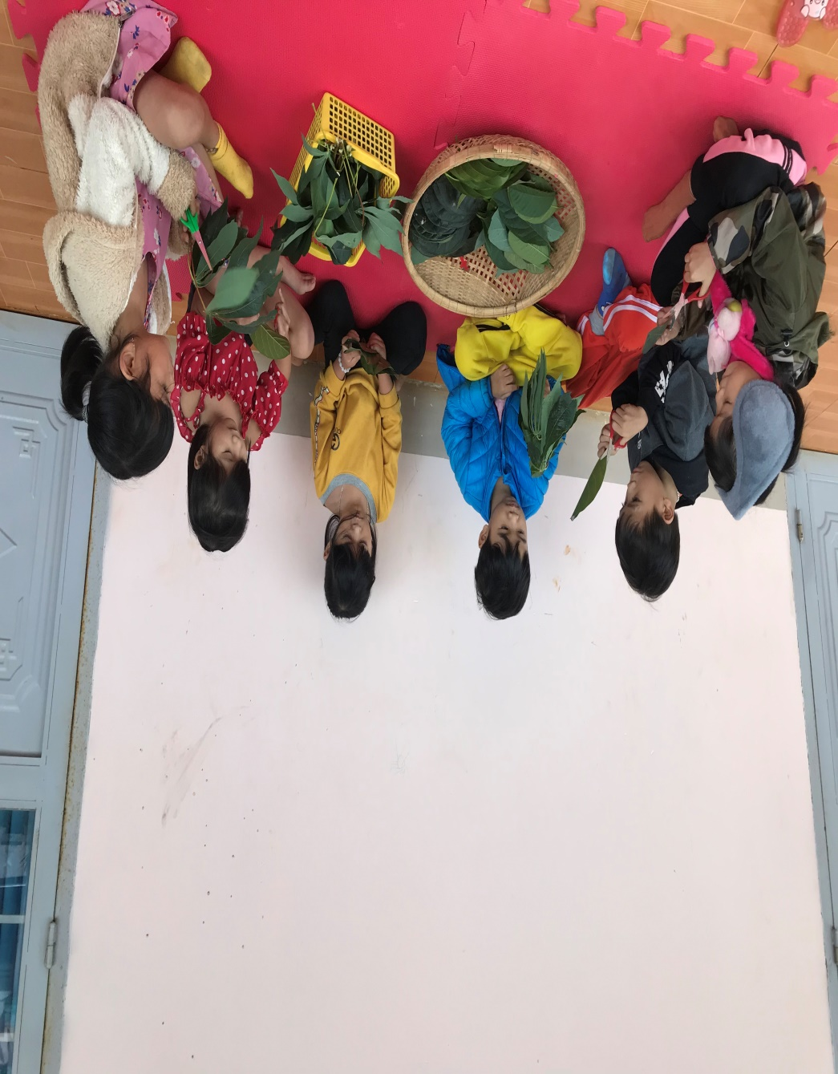
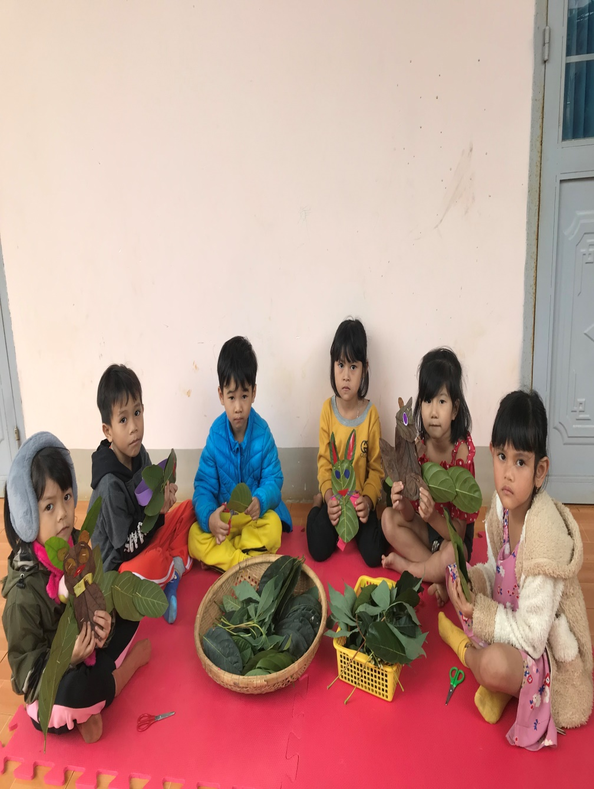
Hình ảnh bé tạo hình cùng lá cây

Slide 21
* Hoạt động ngoài trời: Qua quá trình chơi tự do cô giáo phải hướng cho cháu vẽ trên gạch, xếp hột hạt, que tính....Đề tài mà mình sắp dạy để cháu có những biểu tượng của đề tài đó khi vào tiết dạy cô giáo truyền thụ một cách dễ dàng hơn

Slide 22
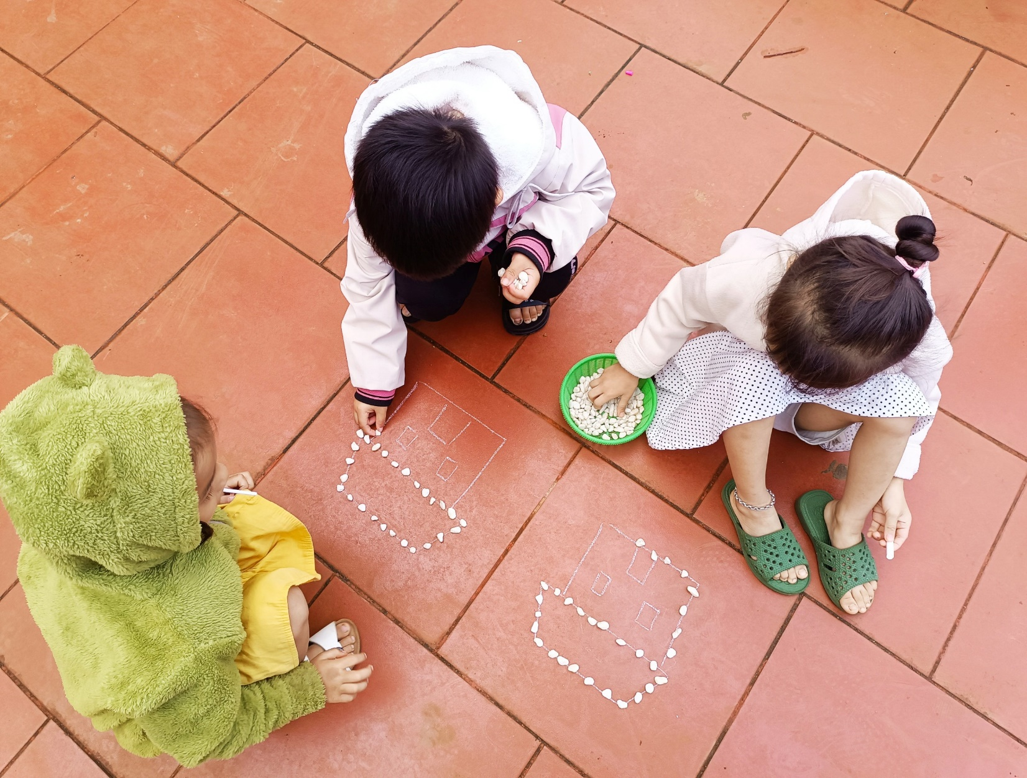

Slide 23
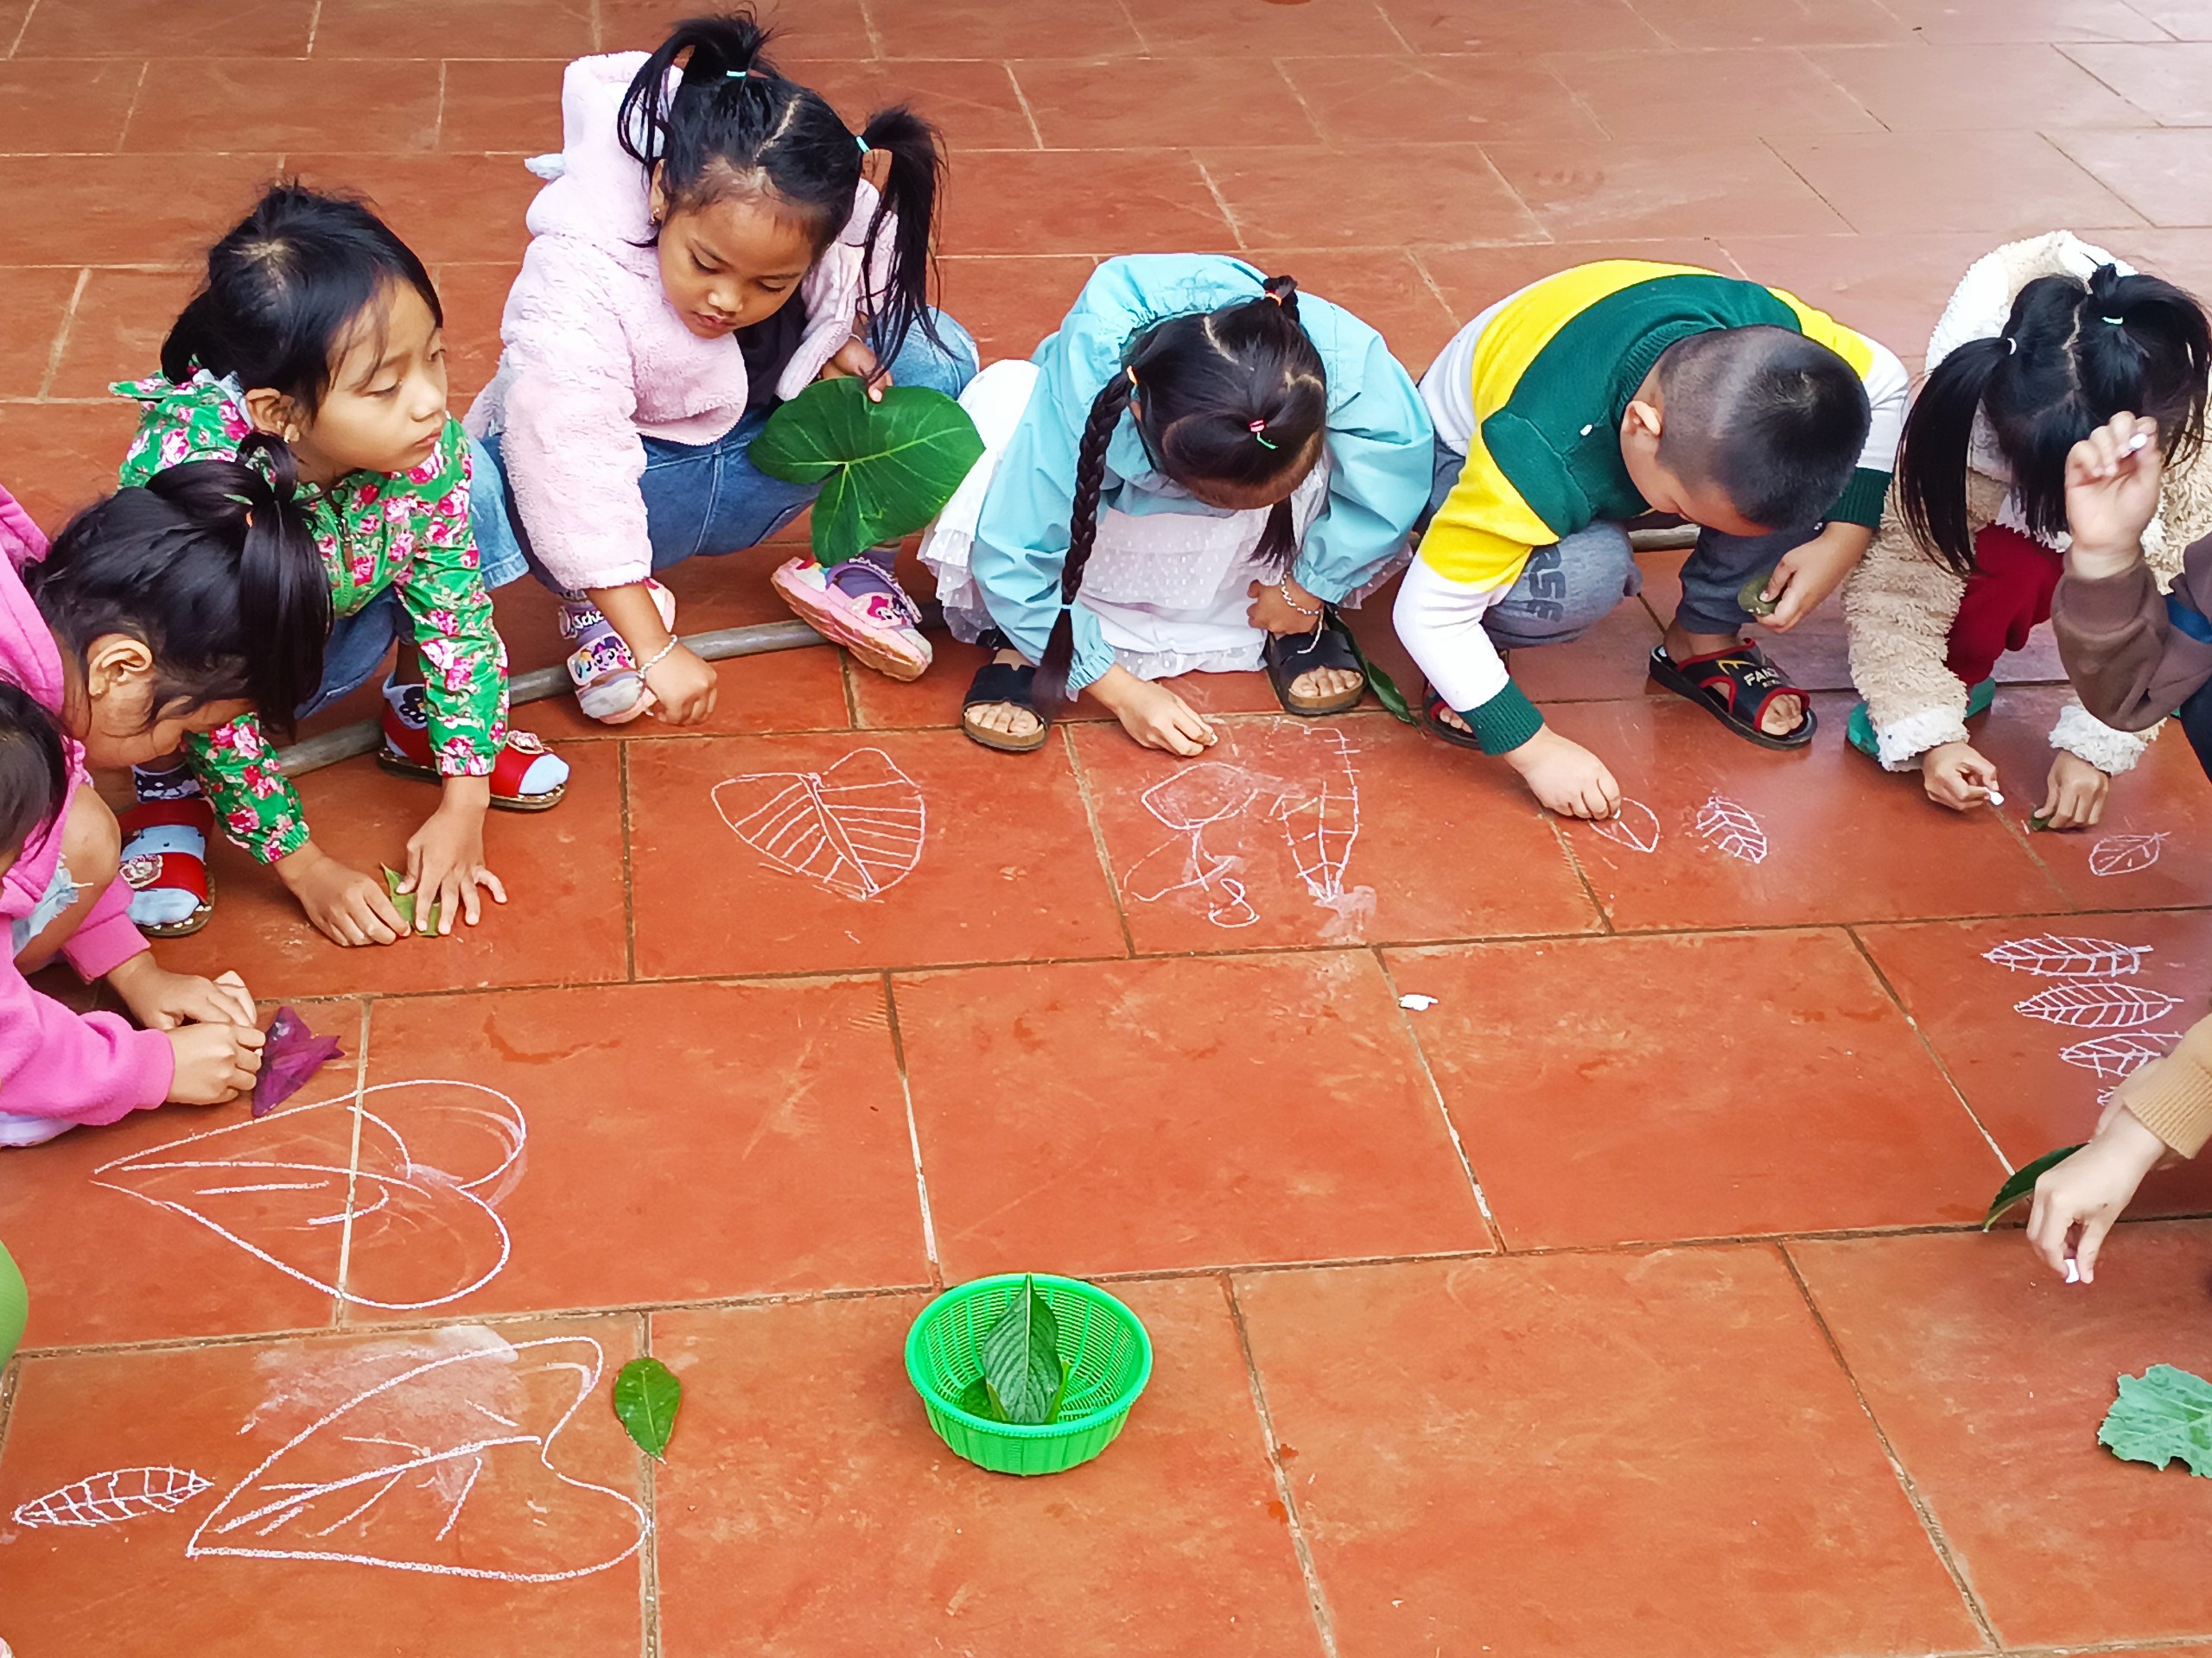

Slide 24
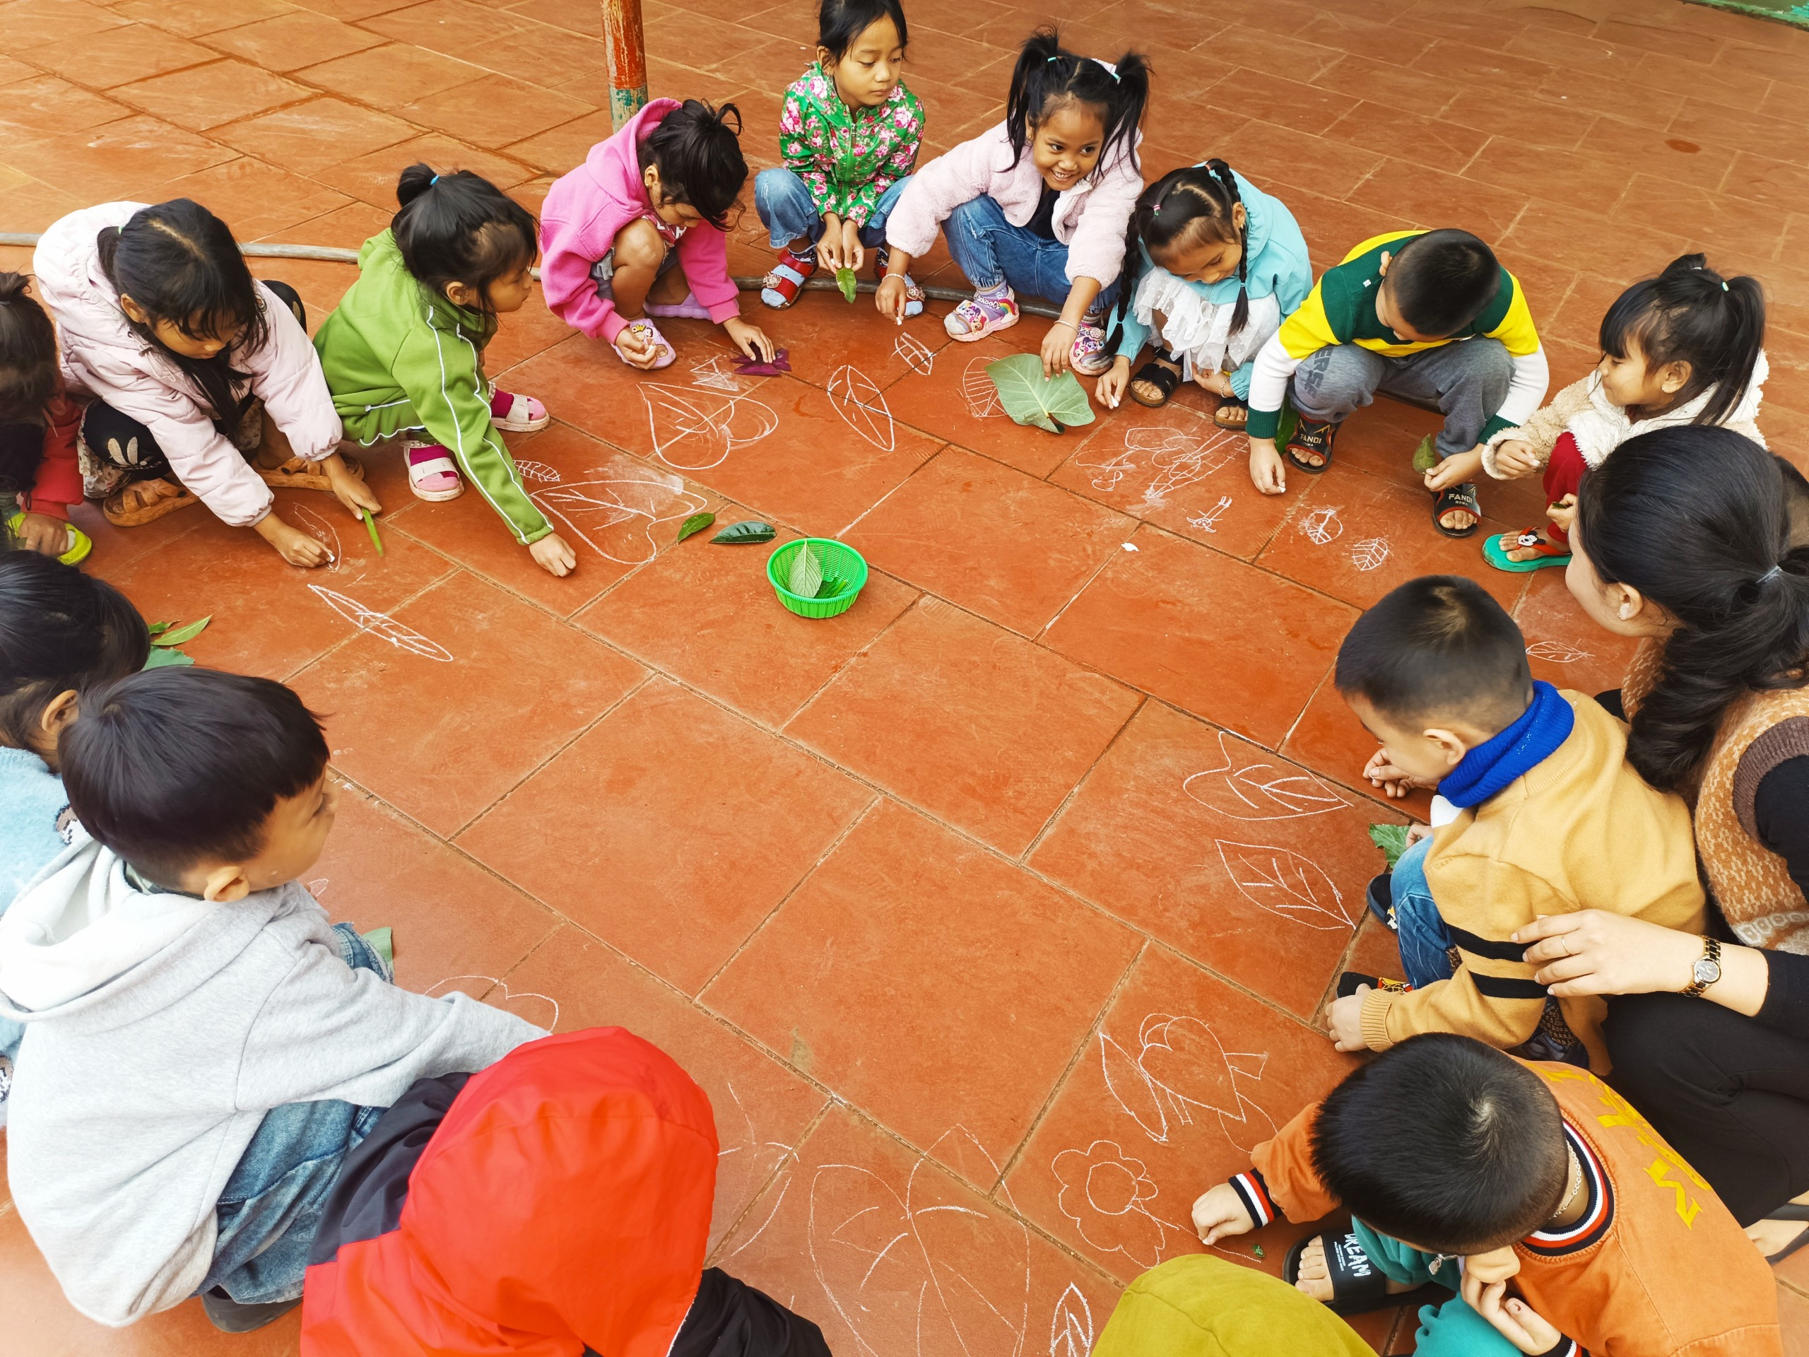

Slide 25
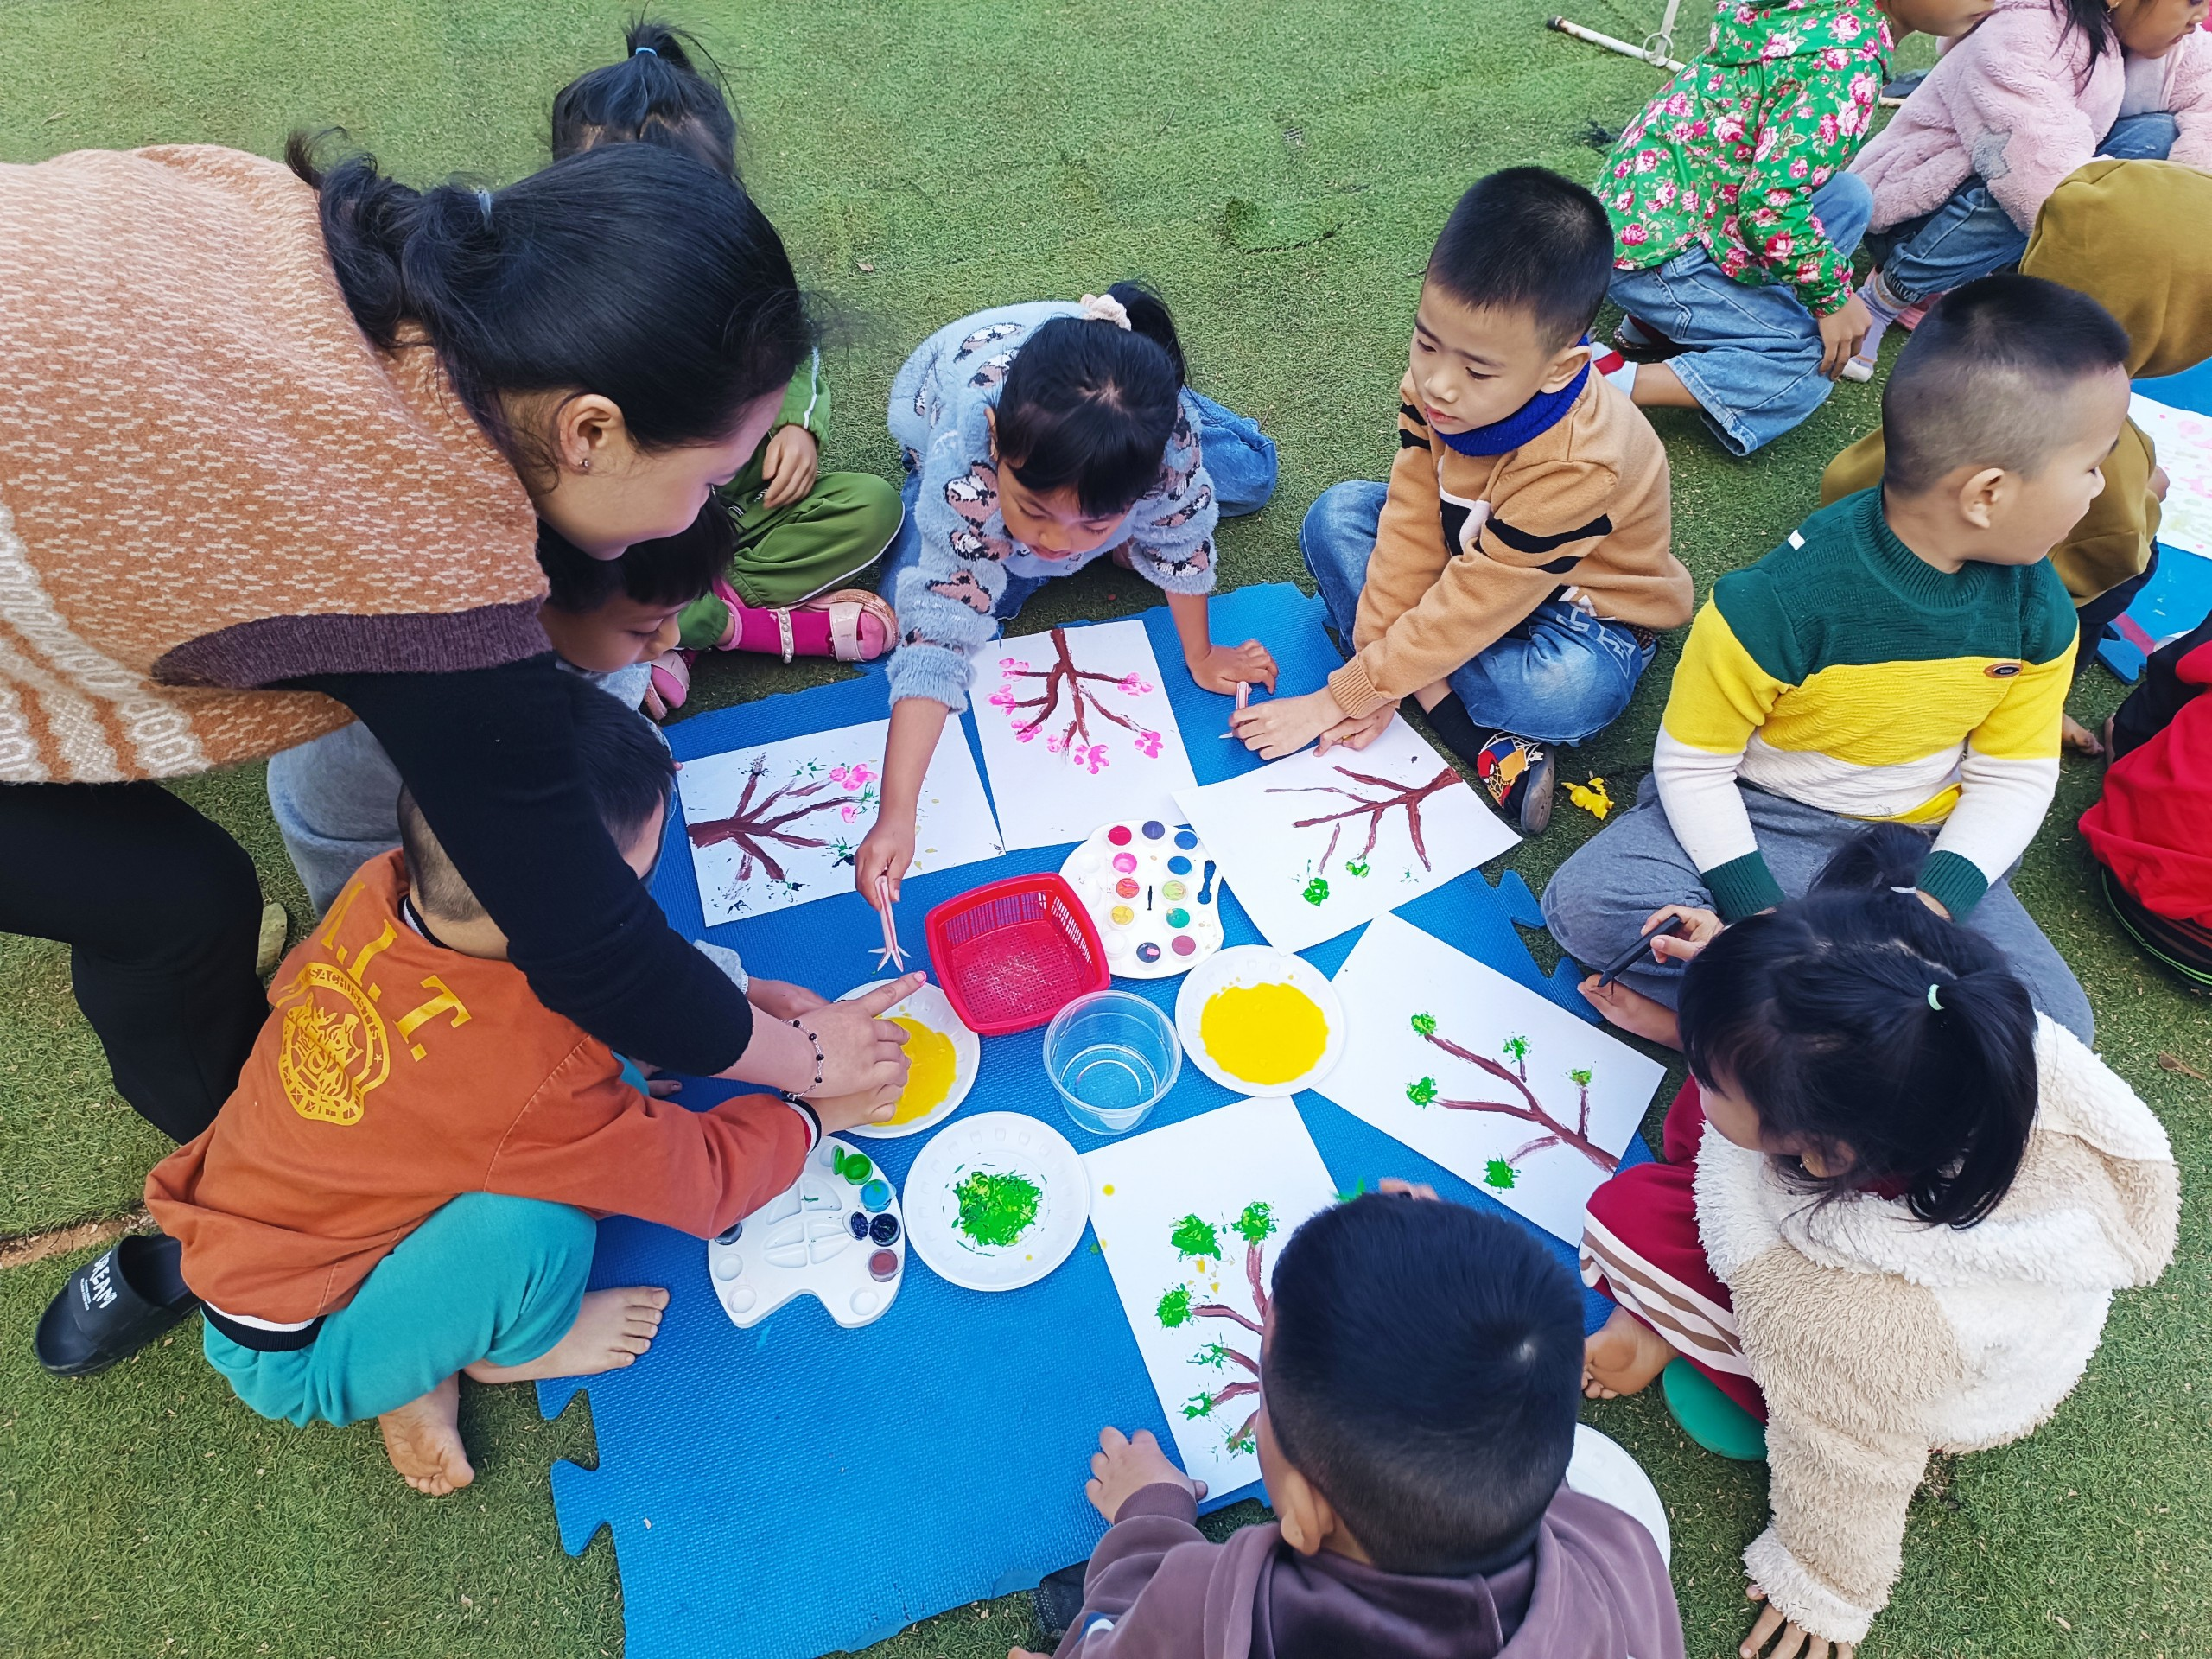

Slide 26
* Hoat động góc : Cô có thể tận dụng cho trẻ ôn luyện các kỹ năng đã học qua các hoạt động góc. Ở hoạt động này cô chuẩn bị tranh ảnh phong phú, ngộ nghĩnh phù hợp với chủ đề cho trẻ thực hiện, các cháu rất hứng thú để tạo ra các sản phẩm của mình một cách sáng tạo.

Slide 27
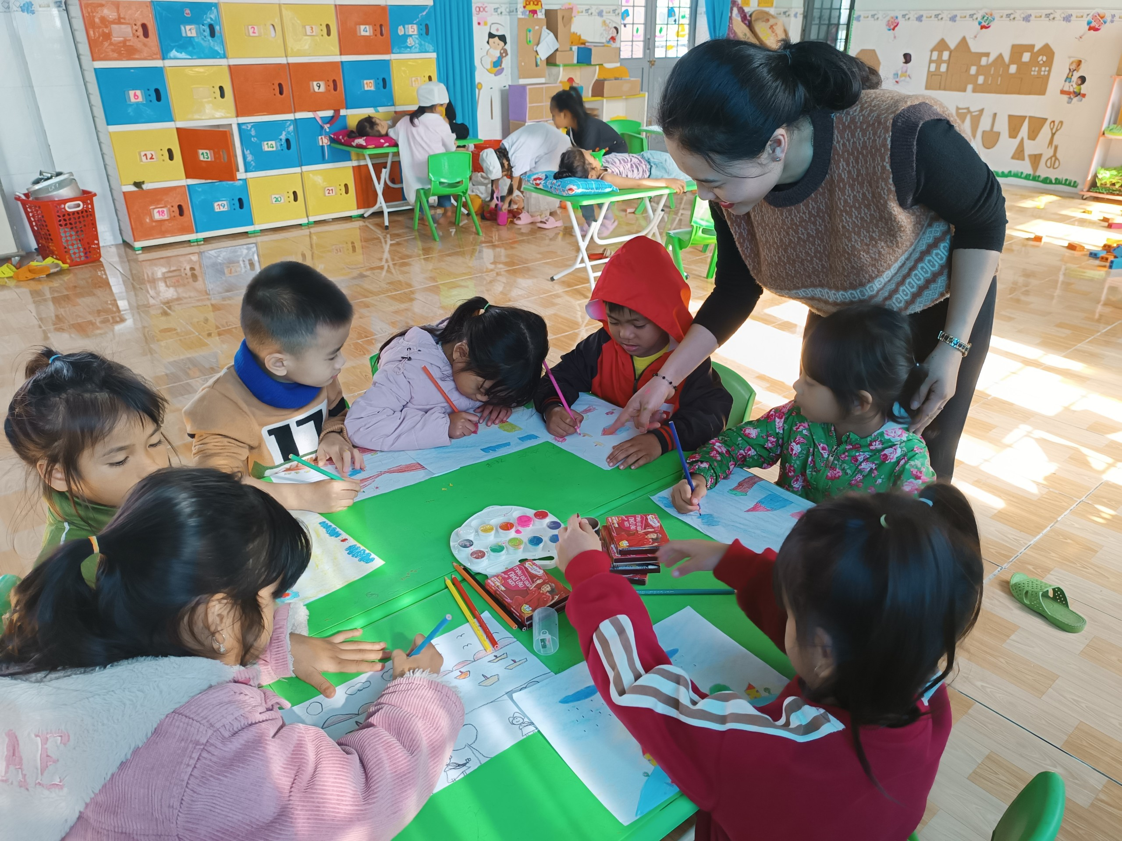

Slide 28
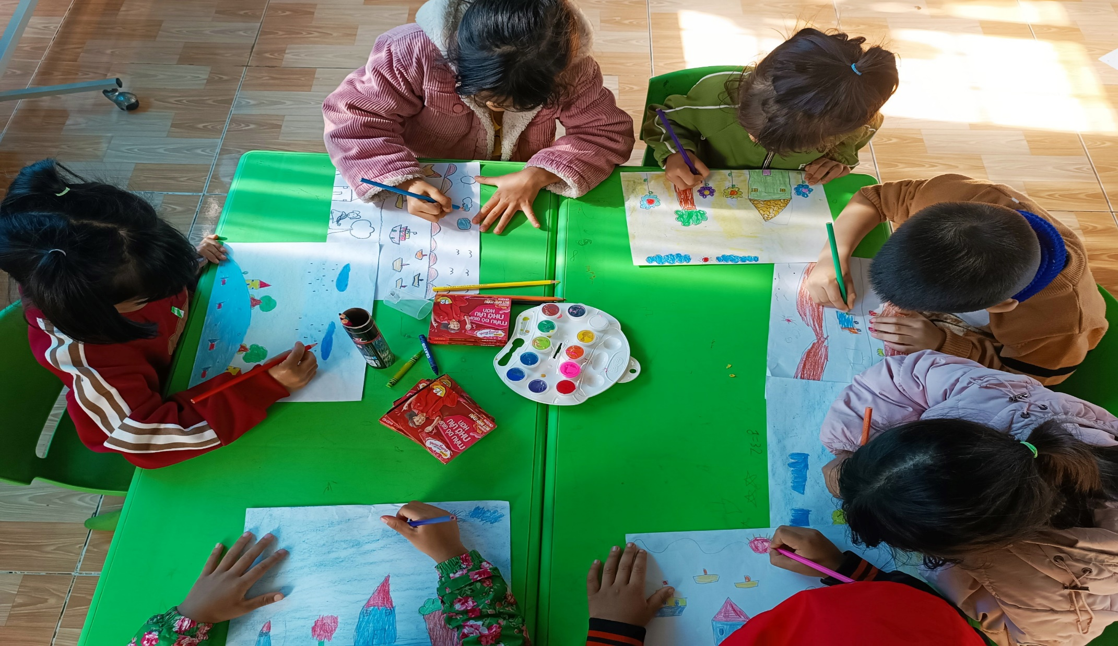
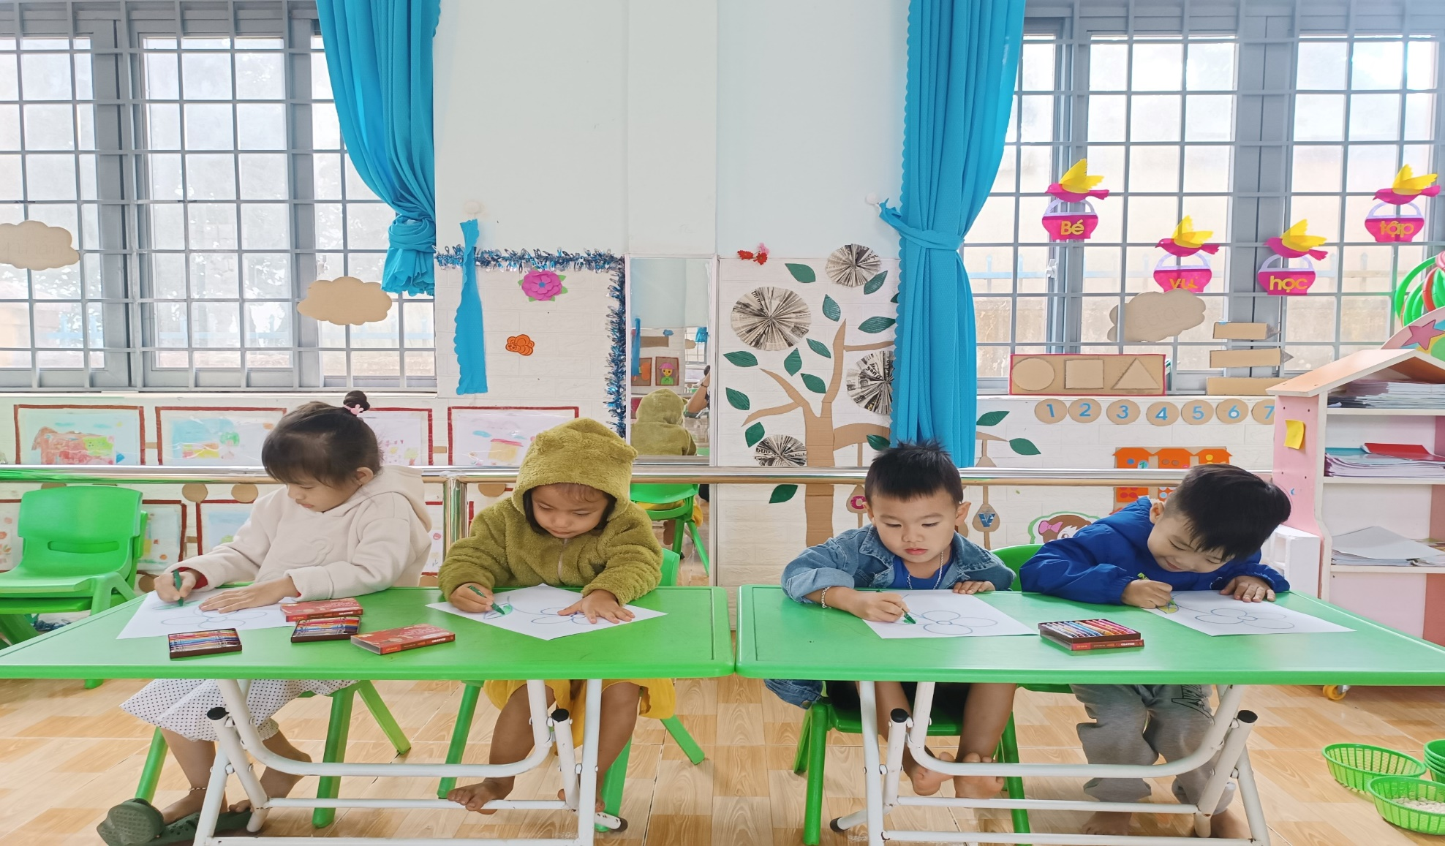
* Hoạt động chiều: Giáo viên khuyến khích trẻ tham gia các hoạt động tạo hình theo ý thích, qua đó giáo viên giúp đỡ những trẻ còn yếu trong các kỹ năng như vẽ, nặn ,dán ,cắt...

Slide 29
Ngoài ra để ứng dụng một cách hiệu nhất trên trẻ lớp của tôi thì khi thực hiện biện pháp này tôi đã phối hợp thực hiện với một số biện pháp như là phối hợp với cha mẹ trẻ. Qua đó cô giáo nắm bắt được tình hình của cháu ở nhà cũng như ở lớp để từ đó có biện pháp dạy cháu được tốt hơn. Tuyên truyền cho phụ huynh biết được tầm quan trọng của ngành học mầm non, nhằm giúp cho phụ huynh gần gũi hơn với cô và quan tâm nhiều hơn đến việc học tập của trẻ. Bên cạnh đó tôi cũng không ngừng học tập nâng cao tay nghề, học tập kinh nghiệm để nâng cao trình độ chuyên môn hơn nữa.

Slide 30
III. HIỆU QUẢ THỰC HIỆN CỦA VIỆC ÁP DỤNG BIỆN PHÁP TRONG THỰC TẾ DẠY HỌC
Từ những biện pháp trên, sau một thời gian thực hiện, kết quả đạt được của hoạt động tạo hình ở lớp tôi đã có những tiến bộ rõ ràng .
* Kết quả khảo sát thực trạng chất lượng tạo hình tháng 10 năm 2023 :

Slide 31
STT | NỘI DUNG | TỔNG SỐ TRẺ | ĐẠT YÊU CẦU |  | CHƯA ĐẠT YÊU CẦU
 |  |  | SỐ TRẺ | TỶ LỆ % | SỐ TRẺ | TỶ LỆ %
1 | Trẻ hứng thú khi tham gia hoạt động tạo hình | 20 | 17 | 81 | 3 | 19
2 | Khả năng tập trung chú ý | 20 | 15 | 68 | 5 | 32
3 | Kỹ năng vẽ | 20 | 14 | 55 | 9 | 45
4 | Kỹ năng phối và tô màu | 20 | 10 | 38 | 10 | 62
5 | Khả năng sáng tạo | 20 | 12 | 40 | 8 | 60
Đa số các cháu đều hứng thú , phấn khởi khi tham gia hoạt động tạo hình vì trẻ được tự do phát huy khả năng của mình.
Nhìn chung các cháu đã biết cách cầm bút, tô màu đã tốt hơn và vẽ được những nét đơn giản.
Chất lượng các sản phẩm của trẻ đạt chất lượng hơn về mọi mặt ( màu sắc, bố cục, đường nét ... )
Đối với bản thân: Tôi thấy sau khi thực hiện các biện pháp trên tôi đã trau dồi thêm được vốn hiểu biết, kinh nghiệm cũng như lòng say mê học hỏi, tìm tòi nghiên cứu tài liệu, chú ý hơn đến thực trạng học sinh của mình.

Slide 32
IV. KẾT LUẬN CỦA BIỆN PHÁP
Qua quá trình nghiên cứu và áp dụng thực tế ở lớp, tôi đã rút ra cho mình những bài học kinh nghiệm bổ ích trong hoạt động dạy trẻ hoạt động tạo hình đạt hiệu quả.
Đầu tiên, phải khảo sát kĩ chất lượng trẻ đầu năm để nắm bắt được tạo hình của từng trẻ và đưa kế hoạch dạy trẻ phù hợp.
Tìm ra những giải pháp mang lại hiệu quả, gây hứng thú cho trẻ, xây dựng môi trường học tập hấp dẫn, đẹp mắt, kích thích tính tò mò, ham học hỏi của trẻ.
Phát triển cả năng từng trẻ, để có hướng bồi dưỡng cho trẻ có thêm năng khiếu tạo hình, rèn luyện giúp đỡ những trẻ còn yếu.
Luôn chú ý đến nguyên tắc giáo dục lấy trẻ làm trung tâm, cô là người dắt trẻ, gợi mở giúp trẻ phát huy khả năng sáng tạo của mình.
Sáng tạo, đổi mới đồ dùng, đồ chơi, phương pháp dạy giúp trẻ hứng thú vào trong tiết học. Tạo tình huống bất ngờ để thu hút sự chú ý của trẻ vào các giờ học.

Slide 33
Không ngừng bồi dưỡng chuyên môn nghiệp vụ cho bản thân , nắm bắt những phương pháp, hình thức dạy đổi mới, ứng dụng công nghệ thông tin vào bài dạy.
Thường xuyên trao đổi thông tin với phụ huynh học sinh để phối hợp trong việc dạy và học đạt hiệu quả cao.
Với nghiên cứu đã áp dụng ở lớp mình, tôi tin rằng biện pháp này sẽ tác động hiệu quả tương đương với đối tượng 4-5 tuổi trong toàn trường.
Trên đây là bài thuyết trình nâng cao chất lượng môn tạo hình cho trẻ 4-5 tuổi. Rất mong nhận được sự góp ý của Hội đồng giám khảo để tôi hoàn thiện hơn trong quá trình thực hiện chuyên môn của mình.
Tôi xin chân thành cảm ơn!

Slide 34
Xin trân trọng cảm ơn Ban Giám Khảo đã lắng nghe

